Slide 1
Session - 2
Module 13
Estimated time:
45 min.
Notes:
每一個章節預估用30分鐘講授課程內容，20分鐘讓學員實做Lab，10分鐘討論或休息。

Slide 2
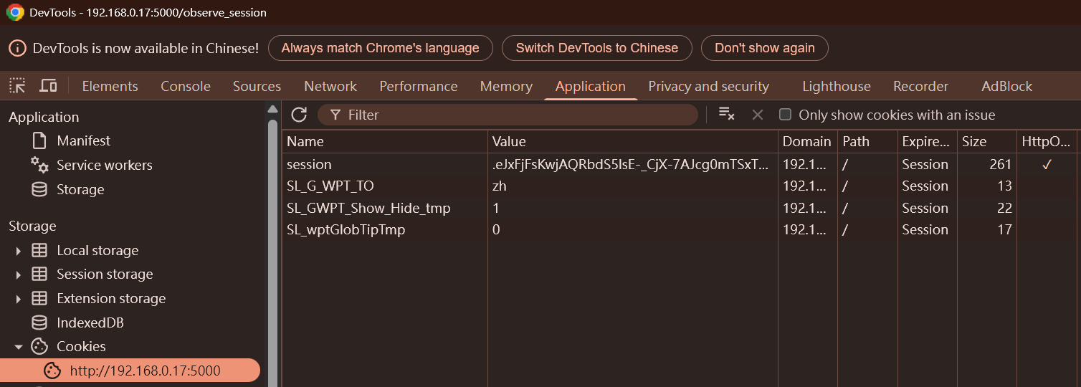
Client side session
Flask 會將加密後的session 資料存在cookies中
Session type: SecureCookieSession
透過瀏覽器觀察Cookies
Chrome Devtools -> Application -> Storage -> Cookies
Notes:
Backpropagation是一種與最優化方結合使用的，用來訓練神經網路的常見方法
https://medium.com/@chih.sheng.huang821/%E6%A9%9F%E5%99%A8%E5%AD%B8%E7%BF%92-%E5%9F%BA%E7%A4%8E%E6%95%B8%E5%AD%B8-%E4%B8%89-%E6%A2%AF%E5%BA%A6%E6%9C%80%E4%BD%B3%E8%A7%A3%E7%9B%B8%E9%97%9C%E7%AE%97%E6%B3%95-gradient-descent-optimization-algorithms-b61ed1478bd7
Learning rate 調整會對訓練有很大影響

Slide 3
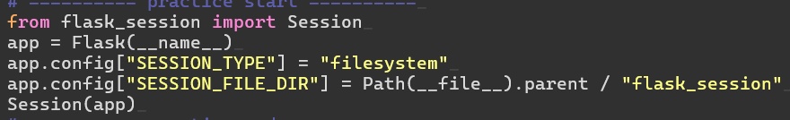
Server side session
安裝Flask-Session
pip install Flask-Session
透過Session(app) 對Flask app 設定server端session
Notes:
Backpropagation是一種與最優化方結合使用的，用來訓練神經網路的常見方法
https://medium.com/@chih.sheng.huang821/%E6%A9%9F%E5%99%A8%E5%AD%B8%E7%BF%92-%E5%9F%BA%E7%A4%8E%E6%95%B8%E5%AD%B8-%E4%B8%89-%E6%A2%AF%E5%BA%A6%E6%9C%80%E4%BD%B3%E8%A7%A3%E7%9B%B8%E9%97%9C%E7%AE%97%E6%B3%95-gradient-descent-optimization-algorithms-b61ed1478bd7
Learning rate 調整會對訓練有很大影響

Slide 4
Server side session
透過Flask-Session 將資料session 資料存在server
Flask-Session會將session id存在cookies中
並把session資料以檔案的形式存在server上, 其檔名為加密後的session id
透過設置app.config[SESSION_TYPE]=FileSystemSession 將session以檔案的形式存取
Client session type: SecureCookieSession
透過設置app.config[SESSION_FILE_DIR]決定session檔案存放位置
Notes:
Backpropagation是一種與最優化方結合使用的，用來訓練神經網路的常見方法
https://medium.com/@chih.sheng.huang821/%E6%A9%9F%E5%99%A8%E5%AD%B8%E7%BF%92-%E5%9F%BA%E7%A4%8E%E6%95%B8%E5%AD%B8-%E4%B8%89-%E6%A2%AF%E5%BA%A6%E6%9C%80%E4%BD%B3%E8%A7%A3%E7%9B%B8%E9%97%9C%E7%AE%97%E6%B3%95-gradient-descent-optimization-algorithms-b61ed1478bd7
Learning rate 調整會對訓練有很大影響

Slide 5
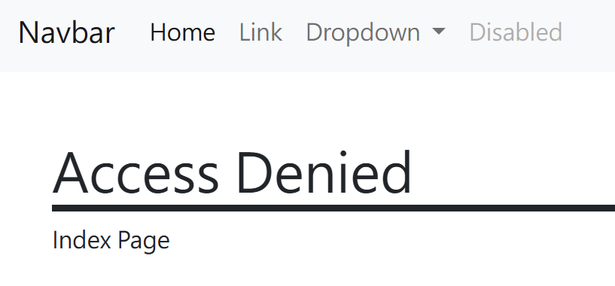
Session for login
透過Session 來製作會員登入功能
每個會員的權限不一致
不同的權限可以執行不同的操作
Notes:
Backpropagation是一種與最優化方結合使用的，用來訓練神經網路的常見方法
https://medium.com/@chih.sheng.huang821/%E6%A9%9F%E5%99%A8%E5%AD%B8%E7%BF%92-%E5%9F%BA%E7%A4%8E%E6%95%B8%E5%AD%B8-%E4%B8%89-%E6%A2%AF%E5%BA%A6%E6%9C%80%E4%BD%B3%E8%A7%A3%E7%9B%B8%E9%97%9C%E7%AE%97%E6%B3%95-gradient-descent-optimization-algorithms-b61ed1478bd7
Learning rate 調整會對訓練有很大影響

